Slide 1
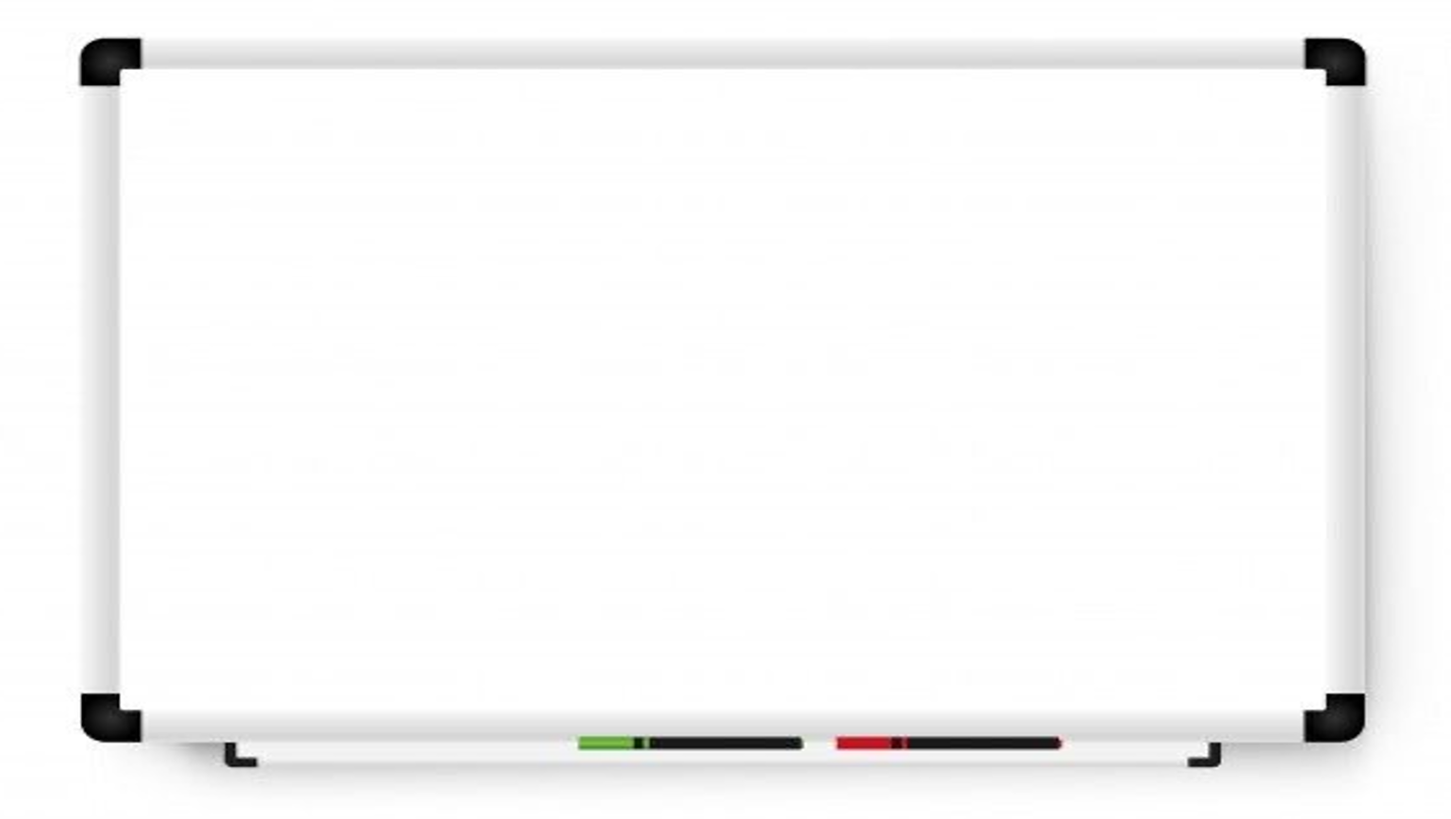


اختبار منتصف الفصل
الدروس 1 - 4
أ.أحـمـد الأحـمـدي @ahmad9963

Slide 2
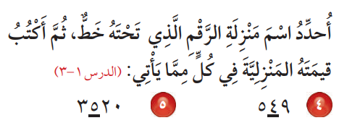
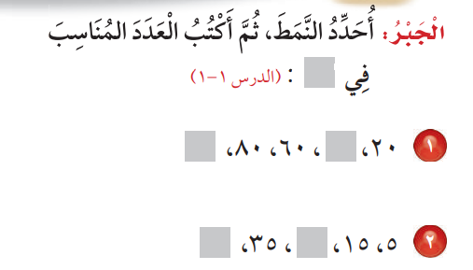
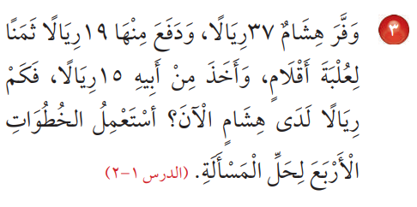
أ.أحـمـد الأحـمـدي @ahmad9963

Slide 3
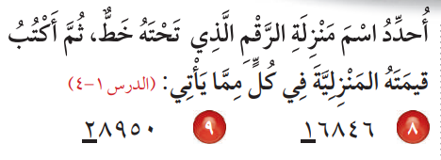
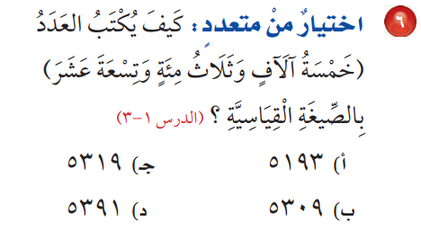

أ.أحـمـد الأحـمـدي @ahmad9963

Slide 4
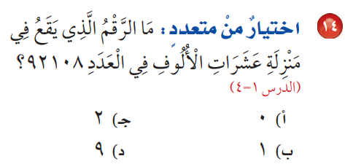
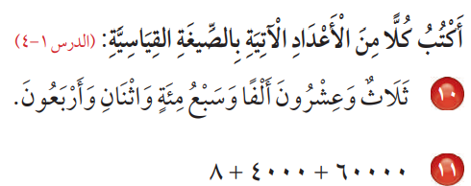
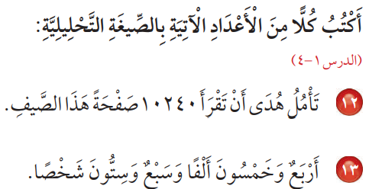
أ.أحـمـد الأحـمـدي @ahmad9963

